Slide 1
Leçon : équation de Schrödinger et applications
Mathieu Markovitch

Slide 2
Dualité onde-corpuscule
Relation de De Broglie : λ_{DB} = h/p
Pour les électrons accélérés, λ_{DB} = rd/l
Mathieu Markovitch
2

Slide 3
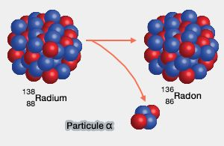
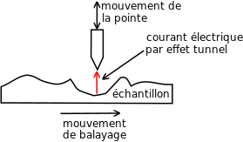
Effet tunnel
Microscope à effet tunnel
Mathieu Markovitch
3

Slide 4
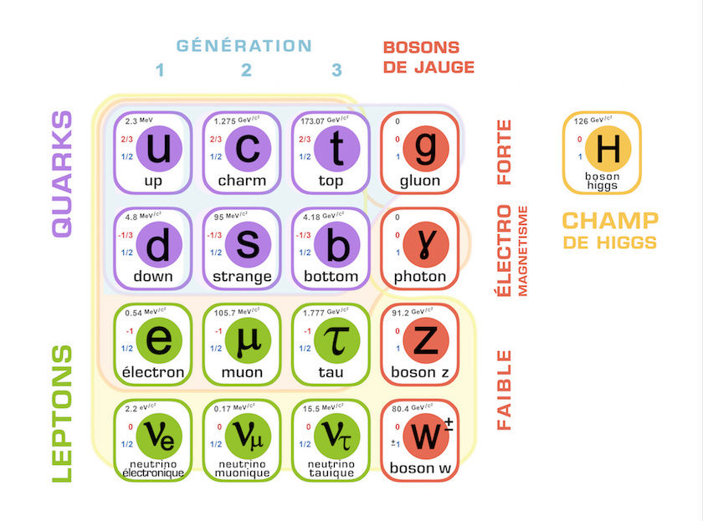
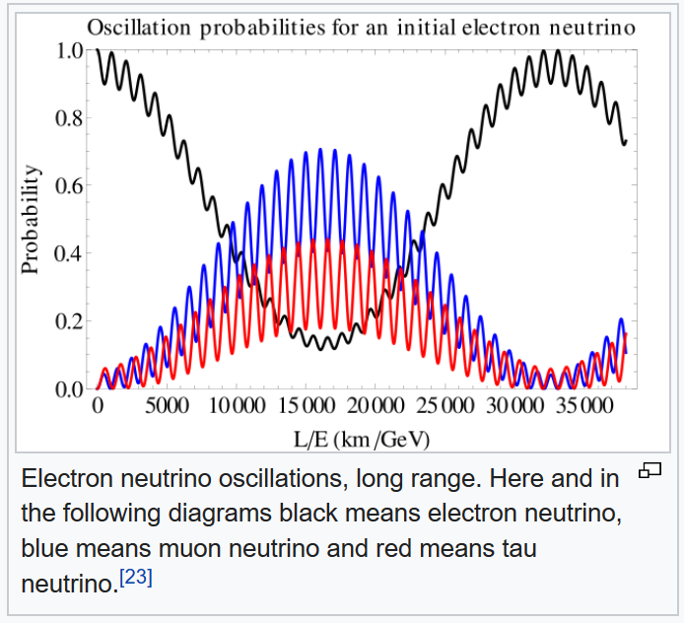
Oscillation des neutrinos
Mathieu Markovitch
4

